Slide 1




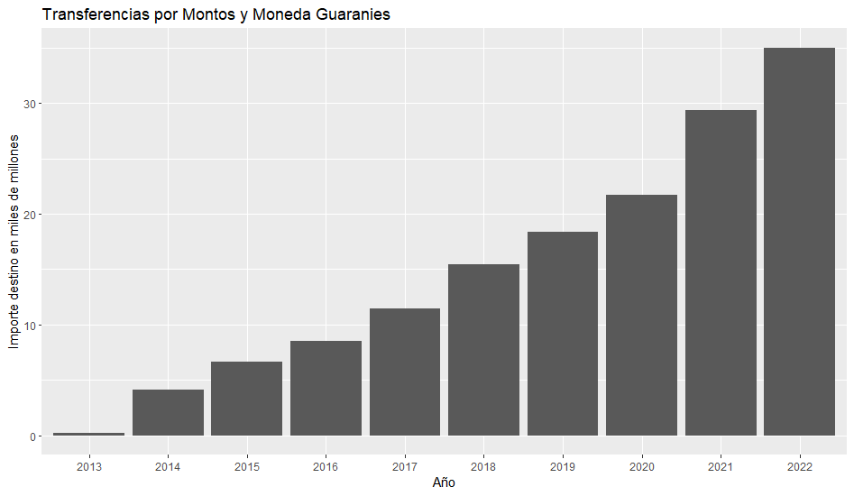
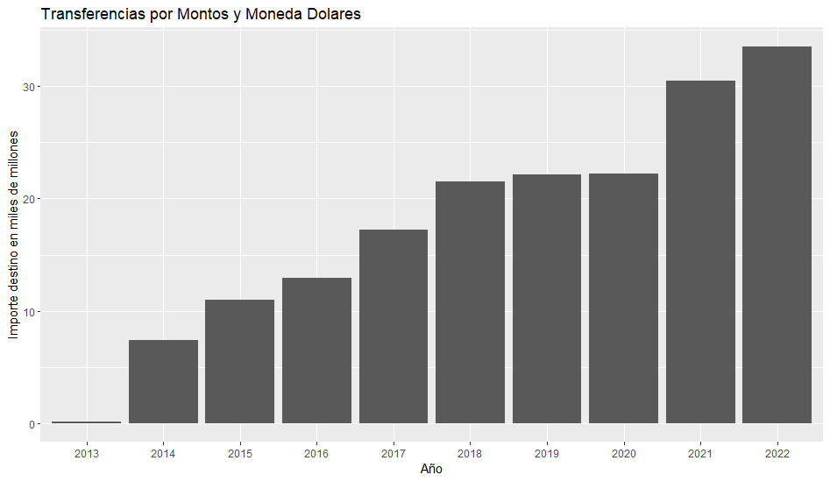
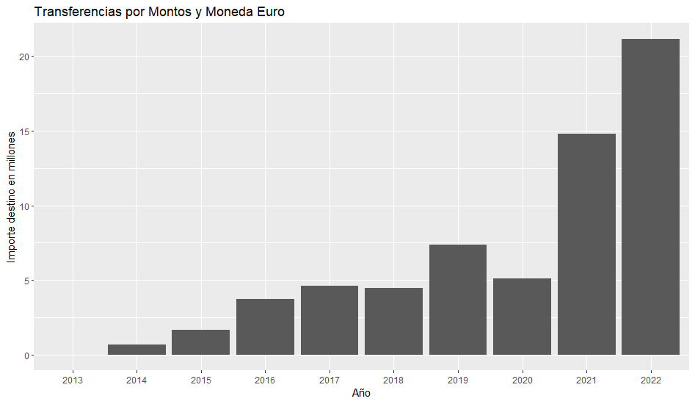

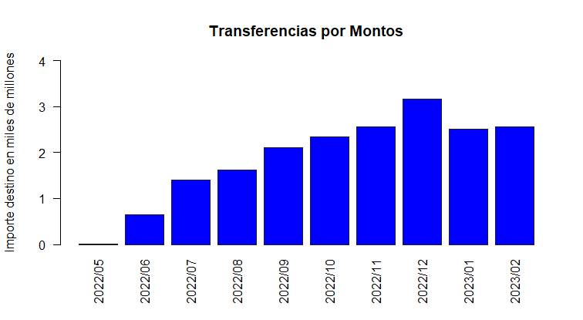
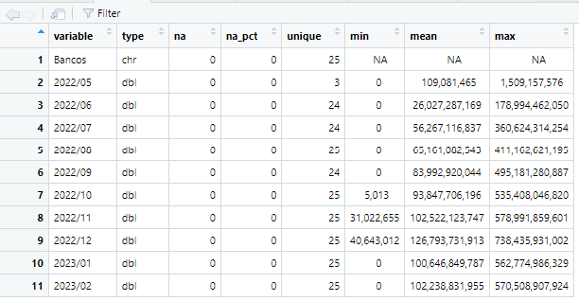
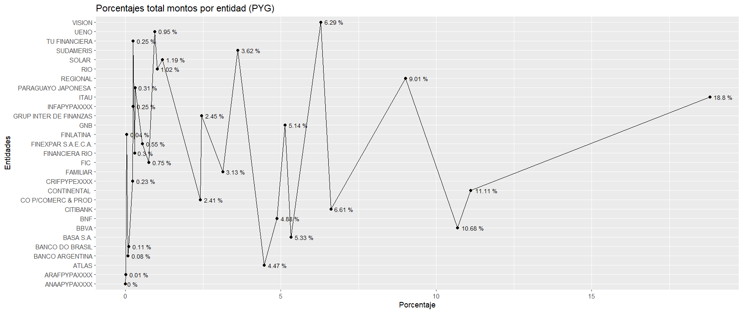
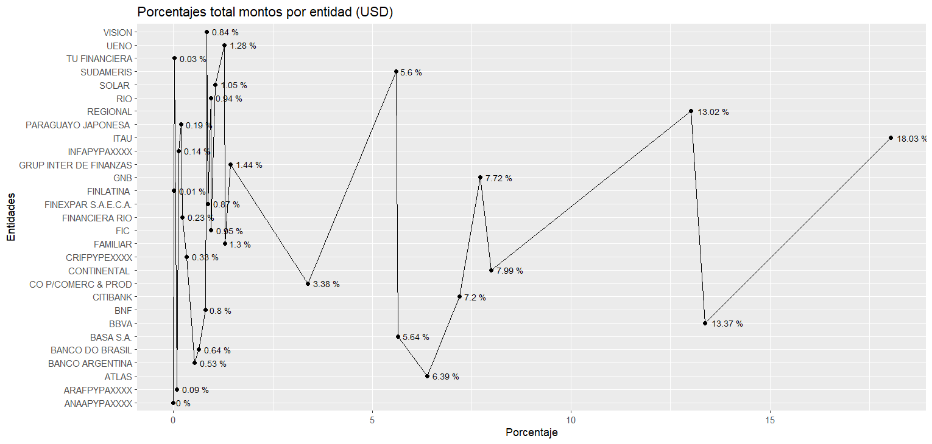
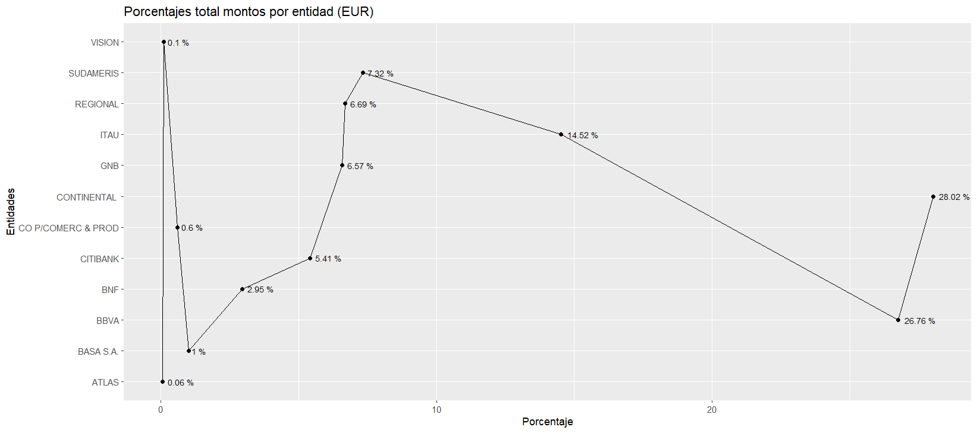
TRANSFERENCIAS SIPAP
ARTURO GAONA
EDGAR IRALA
BRUNO BARRIOS
8
Objetivos Generales:
Analizar los patrones de transferencias interbancarias entre clientes a través de análisis estadísticos anuales.
Objetivos Especifico:
Establecer el año con mayor monto de transferencias por monedas interbancarias mediante un análisis estadístico anual.
Analizar la relación entre entidades y montos transferidos desde que se cuenta con el sistema SIPAP.
Identificar la proporción de uso de cada entidad del sistema SIPAP.
Determinar los meses de mayor uso del sistema SPI hasta la actualidad.
SIPAP:
La transferencia SIPAP es un sistema de transferencia electrónica de fondos utilizado en Paraguay que permite la transferencia de dinero en tiempo real entre cuentas bancarias de forma segura y eficiente.
Monedas:
Las monedas con las que se puede operar en el SIPAP son el guaraní , el dólar y el euro, abajo se puede ver la cantidad total movida por año en las diferentes monedas
Entidades:
Las entidades son las que formal mente realiza
el movimiento de dinero a través de mensajerías.
Abajo se pude ver las entidades que mas dinero mueven.
SPI – SISTEMAS DE PAGOS INSTANTANEOS:
Las transferencias spi son las que se pueden realizar durante las 24/7, son transferencias hasta 5 millones, verificamos los datos expuestos , en total son 25 entidades las que operan con este tipo de transferencias
Entidades:
El porcentaje de utilizado en monto en guaraníes.
Fuente BCP: https://www.bcp.gov.py/anexo-estadistico-de-pagos-i1285

